Slide 1
Gestion de projet
Licence ASR

Slide 2
Sommaire
Présentation
1ère partie
Qu’est-ce qu’un projet
2ème partie
Phase de démarrage
3ème partie
Phase d’exécution
4ème partie
Phase de clôture
5ème partie
Les outils
6ème partie
La méthode Scrum

Slide 3
1ère partie
Qu’est-ce qu’un projet ?

Slide 4
Sommaire
1ère partie
Qu’est-ce qu’un projet ?
Le chef de projet
La gestion d’un projet
Pourquoi la gestion de projet ?
10 questions pour un chef de projet
Résumé

Slide 5
Sommaire
L’objectif de l’ensemble du cours est d’échanger avec vous pour :
vous présenter quelques notions de base en gestion et en organisation de projet ;
vous donner quelques conseils basés sur mon expérience.
éviter que la gestion de projet ressemble au dessin qui suit :

Slide 6
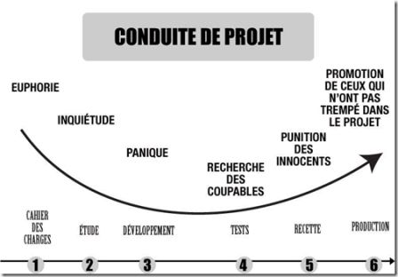
Sommaire

Slide 7
Qu’est-ce qu’un projet ?
1ère partie
Qu’est-ce qu’un projet ?

Slide 8

Qu’est-ce qu’un projet ?
Pour vous, un projet c’est quoi ?

Slide 9
Qu’est-ce qu’un projet ?
On appelle projet :
un ensemble finalisé d’activités et d’actions entreprises
dans le but de répondre à un besoin défini
dans des délais fixés et
dans la limite de l’enveloppe budgétaire allouée.
L’essence d'un projet est d'être innovant et unique.

Slide 10
Qu’est-ce qu’un projet ?
En pratique, le projet
est tourné vers l'objectif final,
doit être adaptable à des modifications fréquentes,
doit être maîtrisé et planifié.
Le projet doit
rester dynamique et
équilibrer continuellement les contraintes
techniques,
de coût et
de délai.

Slide 11

Qu’est-ce qu’un projet ?
Les résultats attendus du projet sont appelés
« Fournitures » ou
« Livrables ».

Slide 12
Qu’est-ce qu’un projet ?
Il existe toutes sortes de formes et tailles de projets.
D’envergure ou modestes
Installer un métro, ce qui peut coûter 1 milliard d’euros et demander 10 ou 15 ans de travaux.
Préparer un rapport sur le chiffre d’affaires mensuel, sur un jour.

Slide 13
Qu’est-ce qu’un projet ?
Impliquer un grand nombre de personnes ou seulement vous
Former les 10 000 employés de votre entreprise à la nouvelle politique QSE de l’entreprise.
Repenser l’aménagement des meubles et de l’équipement dans votre bureau.

Slide 14
Qu’est-ce qu’un projet ?
Être définis par un contrat officiel ou une entente officieuse
Un contrat que vous passez avec un client pour la construction d’une maison.
La promesse que vous faites à votre collègue de lui installer un nouveau logiciel ou de dépanner son ordinateur.

Slide 15
Qu’est-ce qu’un projet ?
Être professionnels ou personnels
L’animation, au sein de votre entreprise, de la campagne d’incitation au don du sang.
L’organisation chez vous d’un dîner pour 15 personnes, la rénovation de votre maison, l’organisation d’un événement personnel ou encore la création d’une entreprise etc…

Slide 16

Qu’est-ce qu’un projet ?
Qu’est-ce qu’un programme ?
Un programme est un ensemble de projets ayant un but commun.
Un programme immobilier, par exemple.

Slide 17
Le chef de projet
1ère partie
Qu’est-ce qu’un projet ?

Slide 18
Le chef de projet
Pour vous :
Qu’est-ce qu’un chef de projet ?
Quelles sont ses principales qualités ?
Que fait-il ?

Slide 19
Le chef de projet
Qualité principales
Excellent reporter,
Organisateur,
Concepteur,
Rigoureux,
Réactif,
À l’Écoute.

Slide 20
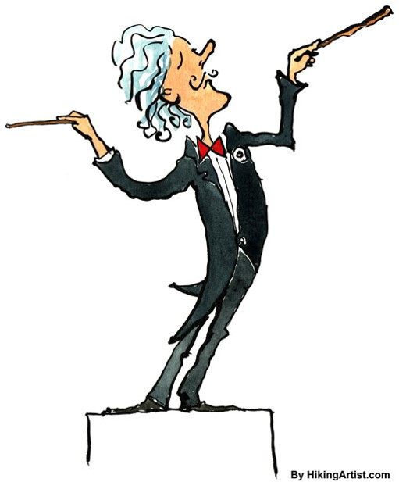
Le chef de projet
Capable de faire
Chef d’orchestre,
Planifier
Coordonner,
Contrôler la qualité,
Respecter des délais,
Anticiper,
Gérer :
le retard,
le budget,
les crises,
la pression.

Slide 21
Le chef de projet
Ses responsabilités :
Interface entre le client et l’équipe projet (dans les deux sens).
Piloter et maitriser le projet au niveau :
du planning,
du suivi budgétaire,
de la gestion des ressources,
de la qualité des livrables.

Slide 22
Le chef de projet
Il doit s’assurer que le projet est délivré
« on time »,
« on budget » et
que les tâches sont réalisées.
Il est responsable du projet.

Slide 23
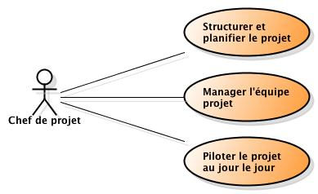
Le chef de projet

Slide 24
La gestion de projet
1ère partie
Qu’est-ce qu’un projet ?

Slide 25
La gestion de projet
La gestion de projet, dans son approche globale, gère ce qui est unique, c’est l’approche des premières fois.
Elle comporte (néanmoins) des processus répétitifs et reproductibles, quel que soit le projet.
La gestion de projet a trois phases :
Démarrage et planification,
Exécution et
Clôture

Slide 26
La gestion de projet

Slide 27
La gestion de projet
Pour ces phases, ces éléments sont nécessaires :
Informations
données exactes et complètes pour la planification, le suivi des performances et l’évaluation finale du projet.
Communication
partage entre les personnes et groupes de personnes concernés, pendant toute la durée du projet.
Engagement
promesses des membres de l’équipe d’obtenir les résultats escomptés dans les délais impartis et en respectant les budgets alloués.

Slide 28
La gestion de projet La phase de démarrage et de préparation
Phase largement ignorée ! 70 % des projets ignorent cette phase alors que ce n’est pas une perte de temps !
Plus votre planification sera détaillée, plus grandes seront vos chances de réussite (le secret de la phase de démarrage et préparation !).
L’objectif est d’être le plus précis possible afin d’éviter les surprises une fois le projet entré en phase d’exécution.

Slide 29
La gestion de projet La phase de démarrage et de préparation
Tous les projets commencent par une idée.
Le client de votre entreprise identifie un besoin.
Votre patron pense à l’exploration d’un nouveau marché.
Il vous vient l’idée de revoir le processus d’approvisionnement de votre société.

Slide 30
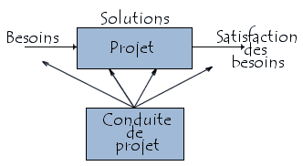
La gestion de projet La phase de démarrage et de préparation

Slide 31
La gestion de projet La phase de démarrage et de préparation
Le processus de démarrage répond aux questions :
Devons-nous réaliser ce projet ?
Pouvons-nous réaliser ce projet ?

Slide 32
La gestion de projet La phase de démarrage et de préparation
Devons-nous nous lancer dans ce projet ?
Le jeu en vaut-il la chandelle, eu égard au coût de ce projet ?
Existe-t-il de meilleurs moyens de s’y prendre ?
Pouvons-nous nous lancer dans ce projet ?
Est-il techniquement réalisable ?
Disposons-nous des ressources nécessaires ?

Slide 33
La gestion de projet La phase de démarrage et de préparation
Si la réponse est Oui , no problemo !
Si la réponse à l’une de ces deux questions est un Non !, le projet ne doit en aucun cas être poursuivi.

Slide 34
La gestion de projet La phase de démarrage et de préparation
Si rien ne peut être changé pour le rendre souhaitable et faisable, les décideurs doivent l’annuler immédiatement.
Car la poursuite du projet ne se solderait que par :
un gaspillage des ressources,
des perspectives sombres et
de la frustration parmi le personnel.
Et également, un decrédibilisation totale (et sans doute définitive) du chef de projet.

Slide 35
La gestion de projet La phase de démarrage et de préparation
Exemple :
Vous êtes à la tête du département de reprographie de votre entreprise.
On vient de vous demander d’imprimer un document de 20000 pages en 10 minutes (2000 pages/min).

Slide 36
La gestion de projet La phase de démarrage et de préparation
Vous vérifiez auprès de votre équipe, qui vous confirme que le maximum est 500 pages/min.
Vous vous rapprochez de votre fournisseur, qui vous indique que la machine la plus rapide de sa gamme affiche un débit de 1000 pages/min.

Slide 37
La gestion de projet La phase de démarrage et de préparation
Que décidez-vous ?
Go/No Go ?
Pourquoi ?
Que faire alors ?

Slide 38
La gestion de projet La phase de démarrage et de préparation
No Go ! Bien entendu !
Autant que faire ce peut, on évite le mur !
Ne promettez surtout pas l’impossible, négociez la demande avec votre client.
Par exemple, accepterait-il un délai de 20 minutes pour l’impression de son document ?
Pouvez-vous reproduire certaines parties du document en 10 minutes, puis le reste plus tard ?

Slide 39
La gestion de projet La phase de démarrage et de préparation
La planification, c’est détailler :
le contenu du projet,
les délais,
les ressources et
les risques.
Et aussi :
les modes de communication,
la qualité (attendue) et
la gestion des achats externes de biens et services envisagés (et les prestations intellectuelles).

Slide 40
La gestion de projet La phase de démarrage et de préparation
C’est aussi
monter l’équipe de projet,
figer les données du projet qui serviront de référence lors de l’exécution,
communiquer avec les parties prenantes du projet et
annoncer son projet.

Slide 41

La gestion de projet La phase de démarrage et de préparation
La planification répond au qcqqc :
quoi ? (objectif)
comment ? (plan d’action)
quand ? (calendrier)
qui ? (ressources)
combien ? (budget)

Slide 42

La gestion de projet La phase de démarrage et de préparation
Donc, quand vous
savez ce que vous voulez faire et
pensez que c’est réalisable.
Que vous faut-il ?
Un plan détaillé décrivant comment vous (et votre équipe) allez vous y prendre.

Slide 43
La gestion de projet La phase de démarrage et de préparation
Que trouve-t-on dans ce plan ?
7 items.

Slide 44
La gestion de projet La phase de démarrage et de préparation
On trouve dans ce plan, entre autres :
Un aperçu des raisons de la création de votre projet.
Une description détaillée des résultats escomptés.
Une liste des contraintes rencontrées lors du projet.

Slide 45
La gestion de projet La phase de démarrage et de préparation
On trouve dans ce plan, entre autres :
Une liste de toutes les hypothèses liées au projet.
Une liste de tout le travail à effectuer.
Un calendrier détaillé du projet.
Une description de la façon de gérer les principaux risques et incertitudes.

Slide 46
La gestion de projet La phase de démarrage et de préparation
Pour lancer « officiellement » le projet :
Annoncer les rôles à tous les participants et annoncer le nom des personnes qui participeront au projet.
Faire les présentations au sein de l’équipe et exposer le projet pour créer des liens.
Présenter l’affectation des tâches à tous les membres de l’équipe en leur expliquant ce que vous attendez d’eux.
Définir le fonctionnement de l’équipe de projet et créer les procédures susceptibles de s’avérer nécessaires au fonctionnement de l’équipe.
Mettre en place les systèmes de suivi indispensables (suivi du calendrier, des travaux et des dépenses).
Annoncer le projet à l’entreprise : présentez le but de votre projet, sa date de début et sa date de fin.

Slide 47
La gestion de projet La phase d’exécution
Son objectif est de suivre au plus près l’avancement du projet en gérant toute modification en termes (par rapport à ce qui a était prévu) :
de délais,
de coûts et
de qualité.
Egalement, gérer l’équipe de projet, gérer les parties prenantes du projet, ainsi que mettre en œuvre les plans de projet.

Slide 48
La gestion de projet La phase d’exécution
Finalement, répondre à la question suivante : «Le projet avance-t-il comme prévu en termes de délais, coûts et qualité ? »
Si oui, parfait.
Si non, pourquoi ? Si on observe des écarts de performance entre le planifié et le réel, que peut-on mettre en place rapidement pour éviter toute dérive ?

Slide 49
La gestion de projet La phase d’exécution
Vous avez présenté votre projet et entrez enfin dans le vif du sujet : les travaux proprement dits !
A votre programme figurent les tâches suivantes :
Mener les tâches à bien,
Garantir la qualité,
Diriger l’équipe,
Améliorer l’équipe,
Partager les informations.

Slide 50
La gestion de projet La phase d’exécution
Les processus de surveillance et de contrôle
Ils consistent à suivre et contrôler les performances.
Cette phase peut déboucher sur l’obtention de résultats propres au projet (livrables) comme la rédaction de rapports d’avancement des travaux et d’autres communications.

Slide 51
La gestion de projet La phase d’exécution
Sur le terrain, à mesure que le projet avance, la gestion de projet vous permets de vous assurer que les plans sont suivis et les résultats prévus obtenus.
Ce suivi (et contrôle) englobe les tâches suivantes
Comparer les performances au plan de projet
recueillez des informations sur les résultats, le respect du calendrier et l’utilisation des ressources, repérez les changements de cap par rapport au plan et mettez en place les correctifs nécessaires.

Slide 52
La gestion de projet La phase d’exécution
Résoudre les problèmes
modifiez les tâches, les calendriers ou les ressources pour remettre le projet sur les bons rails, conformément au plan établi, ou négociez une modification du plan proprement dit.
Tenir tout le monde informé
tenez au courant les différentes parties prenantes des réussites de l’équipe, des problèmes rencontrés et des modifications à apporter au plan de projet.

Slide 53
La gestion de projet La phase de clôture
Dans cette ultime phase, il faut
apprendre de ses erreurs de manière à capitaliser sur l’expérience vécue.
évaluer des résultats obtenus.
obtenir l’approbation du client concernant les résultats.
clôturer des comptes et réaliser une évaluation finale.

Slide 54

La gestion de projet La phase de clôture
Qu’est-ce qu’un REX ?
La notion de retour d'expérience (REX) exprime l'enrichissement des connaissances.
Il permet de repérer les points positifs/négatifs et de voir les leçons à tirer dans l’optique des futurs projets.

Slide 55
La gestion de projet La phase de clôture
Cette phase peut déboucher sur l’adoption de la version finale des résultats du projet, la consignation de recommandations et suggestions pour les projets à venir.

Slide 56
Pourquoi la gestion de projet ?
1ère partie
Qu’est-ce qu’un projet ?

Slide 57
Pourquoi la gestion de projet ?
Pour avoir (au moins) une personne qui gère tout ça :
Des contraintes de temps (planning) et de moyens (budget / ressources),
Des ressources,
Une organisation adaptée à définir,
Des tâches à lister / organiser / prioriser,
Des livrables à produire,
Des risques à anticiper,
Des crises à gérer,
Un client à cadrer,
Une équipe à motiver sur la durée,
Des challenges techniques et humains à relever.
Et pour éviter ce qui suit :

Slide 58


Pourquoi la gestion de projet ?
Notes:
Différences de compréhension

Slide 59


Pourquoi la gestion de projet ?
Notes:
Différences de compréhension

Slide 60

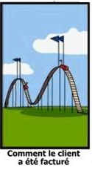
Pourquoi la gestion de projet ?
Notes:
Différences de compréhension

Slide 61


Pourquoi la gestion de projet ?
Notes:
Différences de compréhension

Slide 62


Pourquoi la gestion de projet ?
Notes:
Différences de compréhension

Slide 63
10 questions pour un chef de projet
1ère partie
Qu’est-ce qu’un projet ?

Slide 64
10 questions pour un chef de projet
1. Êtes-vous plus soucieux d’avoir de bonnes relations avec tout le monde ou de faire en sorte que le travail soit fait ?
S’il est important de veiller à l’existence de bonnes relations de travail, le chef de projet doit souvent, dans l’intérêt du projet, prendre des décisions qui ne contentent pas tout le monde.

Slide 65
10 questions pour un chef de projet
2. Préférez-vous exécuter des tâches techniques ou encadrer les personnes chargées du travail technique ?
La plupart des chefs de projet ont gagné leur place grâce à leurs bonnes performances dans l’exécution de tâches techniques. Néanmoins, une fois devenu chef de projet, votre mission est d’encourager les autres à faire de l’excellent travail technique et non d’enfiler vous-même le bleu de chauffe.

Slide 66
10 questions pour un chef de projet
3. Pensez-vous que le meilleur moyen de venir à bout d’une tâche difficile soit de le faire vous-même ?
Croire en soi est important. Cependant, la mission du chef de projet est d’aider les autres à être très performants.

Slide 67
10 questions pour un chef de projet
4. Préférez-vous des tâches récurrentes et répétitives ou l’imprévu et le changement ?
Le chef de projet essaie de minimiser les situations et problèmes imprévus grâce à une planification réactive et à un contrôle opportun. Toutefois, en cas de problème, le chef de projet doit le gérer aussitôt afin de minimiser son impact sur le projet.

Slide 68
10 questions pour un chef de projet
5. Préférez-vous passer votre temps à développer des idées au lieu d’expliquer ces idées aux autres ?
Bien que la proposition d’idées puisse s’avérer utile, le chef de projet a pour principale responsabilité de s’assurer de la bonne compréhension de toutes les idées émises par l’ensemble de l’équipe de projet.

Slide 69
10 questions pour un chef de projet
6. Gérez-vous bien les crises ?
Le chef de projet se doit de garder la tête froide pour mesurer la situation, choisir les meilleures mesures et encourager tous les membres à participer à la mise en œuvre de la solution.

Slide 70
10 questions pour un chef de projet
7. Préférez-vous travailler seul ou en équipe ?
L’autonomie et la motivation personnelle sont des qualités essentielles pour un chef de projet. La clé de sa réussite est sa capacité à faciliter l’interaction au sein d’un groupe hétérogène de spécialistes.

Slide 71
10 questions pour un chef de projet
8. Jugez-vous inutile et inconcevable de surveiller les personnes vous ayant promis d’exécuter une tâche ?
Si vous estimez peut-être qu’honorer ses engagements est un aspect crucial d’un comportement professionnel, le chef de projet doit à la fois s’assurer que les participants demeurent axés sur les objectifs et instituer un modèle de coopération.

Slide 72
10 questions pour un chef de projet
9. Pensez-vous que les gens doivent trouver la motivation en eux pour faire leur travail ?
Les personnes doivent afficher une motivation personnelle mais il incombe au chef de projet de les encourager à conserver leur motivation pour leurs missions et les éléments associés.

Slide 73
10 questions pour un chef de projet
10. Vous sentez-vous à l’aise pour traiter avec des personnes de tout niveau hiérarchique ?
Le chef de projet est en contact avec des personnes de tout niveau (de la direction au personnel administratif) en charge de l’exécution de tâches concernant le projet.

Slide 74
Résumé
1ère partie
Qu’est-ce qu’un projet ?

Slide 75
Résumé
Une entreprise temporaire
Un projet est une entreprise temporaire mise en œuvre afin de générer un produit, service ou résultat unique.
Les trois éléments incontournables
Tout projet comporte un objectif spécifique, un calendrier et des ressources.

Slide 76
Résumé
Le tronc commun de tous les projets…
Tous les projets sont différents : de taille variable, seul ou à plusieurs, entente officieuse ou contrat officiel, personnel ou professionnel, le projet peut revêtir toutes ces caractéristiques.
L’intérêt de la gestion de projet
La gestion de projet regroupe un ensemble de techniques qui permettent de réduire les erreurs, de mieux s’organiser, de structurer ses activités et de réduire les incertitudes.

Slide 77
Résumé
Les trois phases d’un projet
Le démarrage
l’exécution et
la clôture.

Slide 78
Résumé
Le respect des phases d’un projet
Le respect de chaque phase est garant de la réussite du projet, aucune n’est inutile, toutes sont fondamentales et complémentaires.

Slide 79
Résumé
Les qualités d’un chef de projet
Le chef de projet doit faire preuve de nombreuses qualités, et notamment :
rester orienté vers l’objectif du projet,
encourager la qualité du travail et les performances de chacun et de l’équipe et
gérer rapidement les problèmes avant qu’ils ne prennent trop d’ampleur

Slide 80
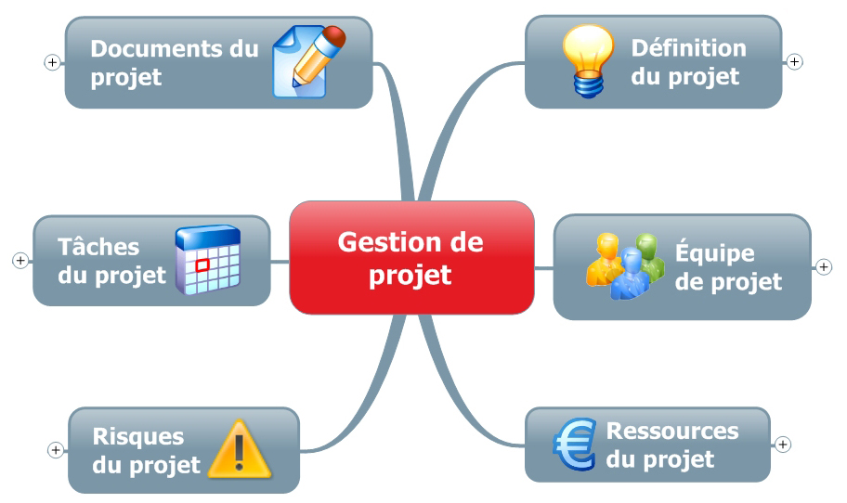
Résumé

